Slide 2
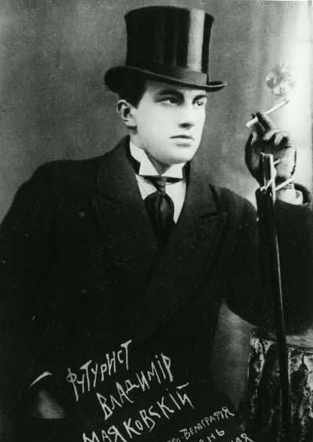
Владимир Маяковский
Vladimir Maïakovsky

Slide 3
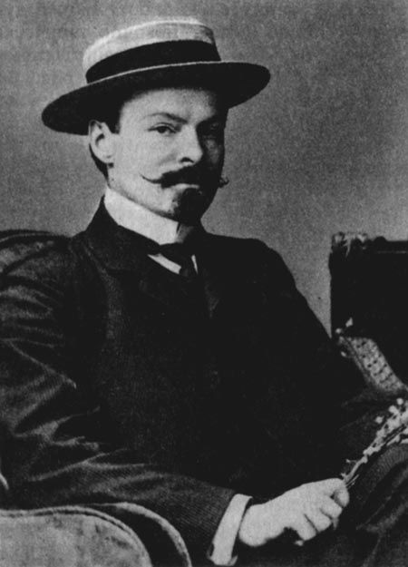
Константин Бальмонт
Konstantin Balmont

Slide 4
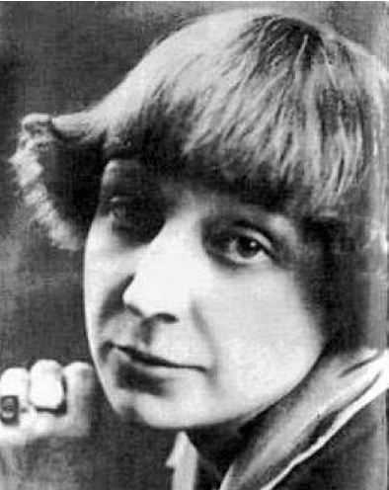
Марина Цветаева
Marina Tvetaeva

Slide 5
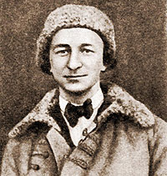
Николай Агнивцев
Nikolaï Agnivtsev

Slide 6
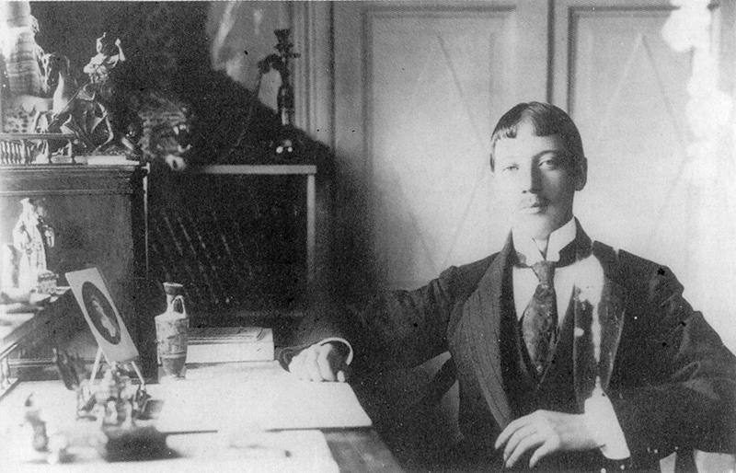
Николай Гумилев
Nikolaï Goumilev

Slide 7
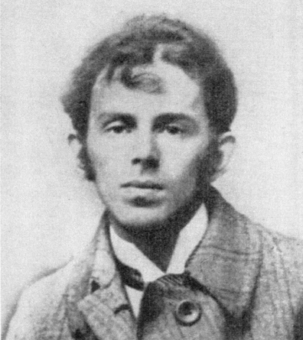
Осип Мандельштам
Ossip Mandelstam

Slide 8
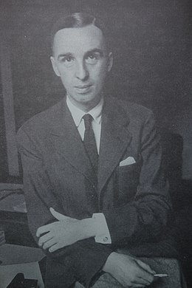
Георгий Иванов
Gueorgui Ivanov

Slide 9
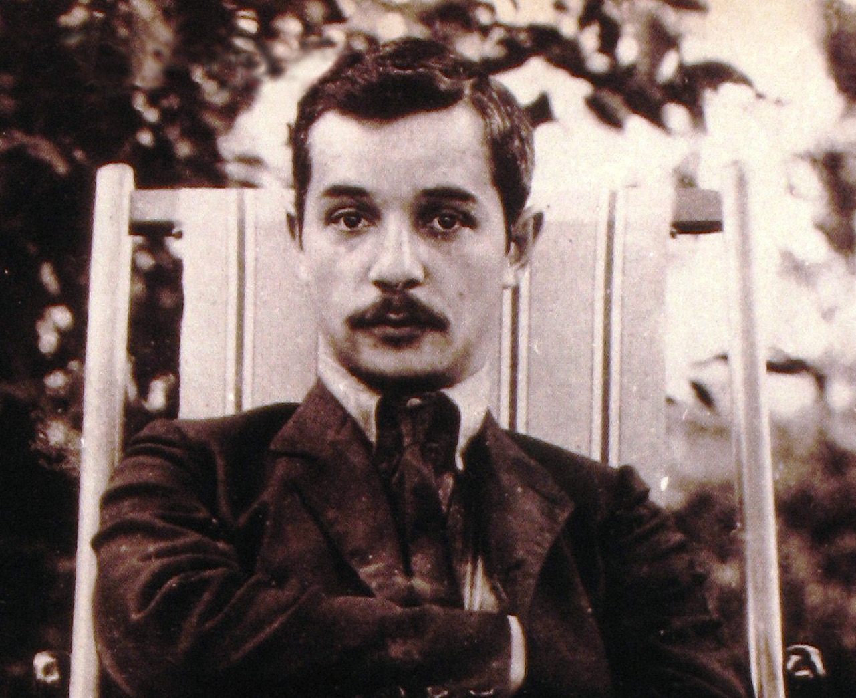
Саша Черный
Sacha Tcherny

Slide 10
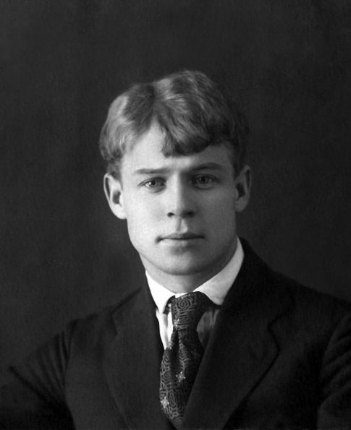
Сергей Есенин
Serguey Essenine

